Slide 1
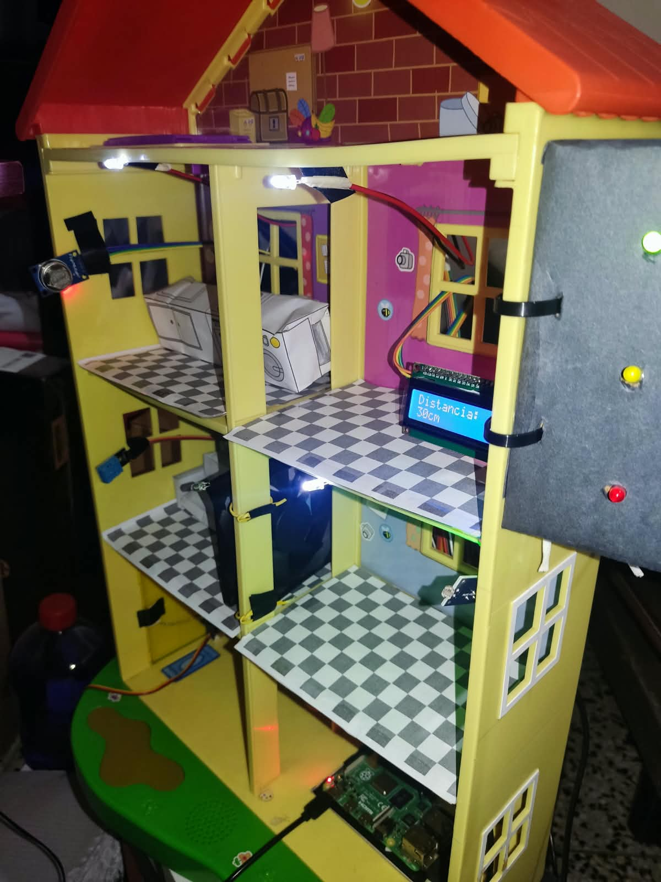
FASE 1 · PROPUESTA DE PRODUCTO
AulaNexo
Aula y laboratorio inteligente
Seguridad ambiental, confort, acceso e iluminación eficiente en un prototipo IoT ampliable.
Proyecto renovado a partir de la arquitectura funcional existente

Slide 2
Problemas que resuelve
01 Temperatura elevada
02 Humedad fuera de rango
03 Gas o humo sin alerta temprana
04 Luces encendidas sin necesidad
05 Espacios oscuros al iniciar
06 Acceso poco práctico
07 Sin vista central del aula
08 Respuesta tardía a emergencias
09 Sin historial para decidir mejoras
10 Controles solo presenciales
La encuesta validará la prioridad: 20 personas como mínimo, una elección por participante.

Slide 3
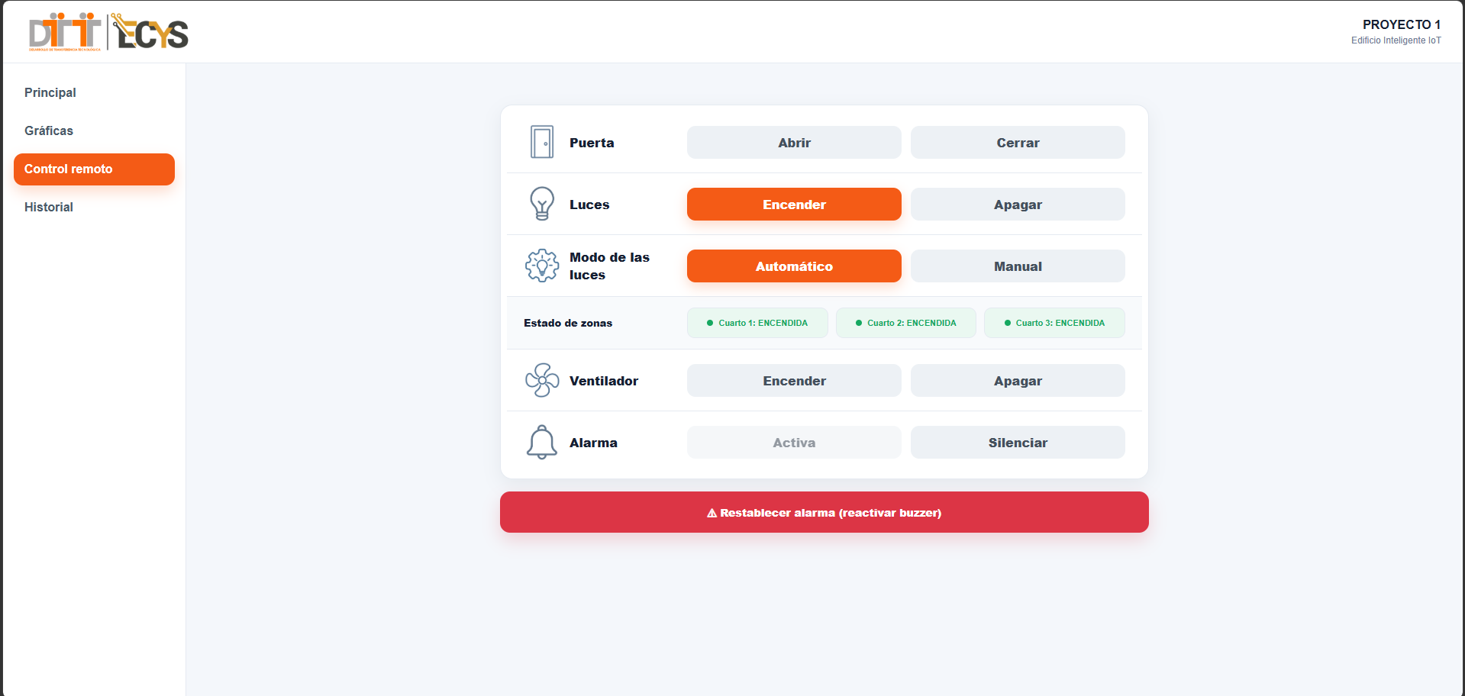
Mercado objetivo
USUARIOS
Docentes y estudiantes
Encargados de laboratorio
Personal de mantenimiento
CLIENTES POTENCIALES
Colegios, institutos, universidades, academias y centros de capacitación.
Modelo inicial: kit por aula + instalación y mantenimiento

Slide 4
Recursos y limitaciones
RECURSOS DISPONIBLES
LIMITACIONES
Raspberry Pi y Arduino
Sensores y actuadores instalados
Python, Flask, MQTT y MongoDB
Dashboard y scripts de prueba
Maqueta funcional para demostrar
Sensores de bajo costo
Dependencia de energía y red
Calibración antes de instalar
Protecciones para uso real
Costo variable según el aula
Factible como prototipo. La validación financiera requiere cotizaciones y entrevistas reales.

Slide 5

AulaNexo
Nombre y logo del producto
Puerta: acceso
Hoja: confort y eficiencia
Señal: monitoreo conectado
Promesa
Un aula que detecta, responde y deja evidencia.

